Slide 1



Grupo 9
Ignacio Gamboa
Melany Pérez
Gonzalo Vásquez
Abril de 2024

Slide 2



Introducción
Supervisados
No supervisados
Regresión y clasificación
Patrones no ocultos
Pronostico y análisis de riesgos.
Segmentación, tendencias y detección de anomalías.

Slide 3

Base de datos
Variables
A considerar
Podemos observar que la base de datos habla de los precios y categorización de diamantes, los cuales posiblemente puedan pertenecer a una casa de empeño.
Las variables que podemos encontrar son:
En busca de obtener un mejor precio, debemos considerar como se cataloga un diamante.
Se considera su peso, talla color y pureza, mientras que podemos encontrar una correlación entre la profundidad y el ancho.
Peso
Talla
Color
Pureza
Profundidad
Ancho
Precio
X, Y, Z

Slide 4


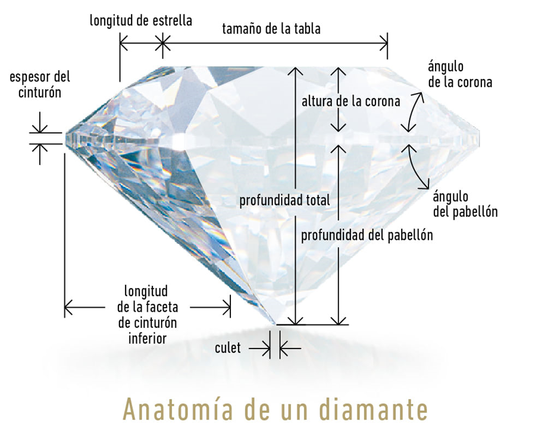
Diamantes: ¿Qué podemos observar?
53.940
Datos
10
7
3
Una forma de tazar diamantes implica la consideración del peso, claridad, color y corte
Variables
Variables cuantitativas
Variables cualitativas
Variables
peso
talla
color
Variable continua
Variable ordinal
Variable nominal
claridad
profundidad
ancho
Variable ordinal
Variable continua
Variable continua
Precio
X, Y, Z
Variable discreta
Variables continua
Abril 2024
Notes:
Cambiar imágenes e iconos por equivalentes en diamantes, dinero y/o base de datos

Slide 5
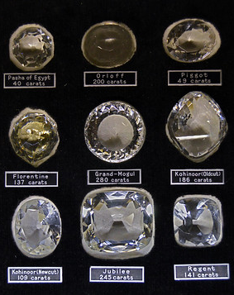
Diamantes: ¿Qué podemos intuir?
Los datos presentados corresponden a un listado de precios y catalogación de diamantes en un mercado en particular.
Objetivo general: Analizar y extraer información significativa sobre los diamantes considerando sus características con el fin de tomar decisiones estratégicas para definir el mejor precio posible.
Objetivos específicos:
Separar las características con análisis descriptivo de las variables individuales.
Identificar las relaciones las variables y su grado de correlación para definir patrones predictivos.
Representación del comportamiento de los datos mediante gráficos de modelos estadísticos
Encontrar combinación de aspectos que nos dé el mejor precio.
Obtener correlación de variables para predecir el precio
Detección y tratamiento de los datos atípicos.
Desarrollar un modelo de regresión que prediga el precio de los diamantes.

Slide 6
Diamantes: Mediadas estadísticas
 | Peso | Profundidad | Ancho | Precio | X | Y | Z
Min. | 0,2 | 43,0 | 43,0 | 326 | 0,0 | 0,0 | 0,0
1 Q. | 0,4 | 61,0 | 56,0 | 950 | 4,71 | 4,72 | 2,91
Mediana | 0,7 | 61,8 | 57,0 | 2401 | 5,70 | 5,71 | 3,53
Promedio | 0,797 | 61,75 | 56,46 | 3933 | 5,73 | 5,74 | 3,54
3 Q. | 1,04 | 62,50 | 59,0 | 5324 | 6,54 | 6,54 | 4,04
Max. | 5,01 | 79,0 | 95,0 | 18823 | 10,74 | 58,90 | 31,80
Des. Estándar | 0,474 | 1,432 | 2,234 | 3989,4 | 1,122 | 1,142 | 0,706
Coef. Variación | 0,594 | 0,0232 | 0,0389 | 1,014 | 0,196 | 0,199 | 0,199
Coef. Asimetría | 1,117 | -0.0822 | 0,7969 | 1,61 | 0,379 | 2,434 | 1,522
Abril 2024
Notes:
Lo valores marcados en rojo corresponden a valores atípicos que se puede encontrar

Slide 7
Diamantes: Mediadas estadísticas
Abril 2024

Slide 8
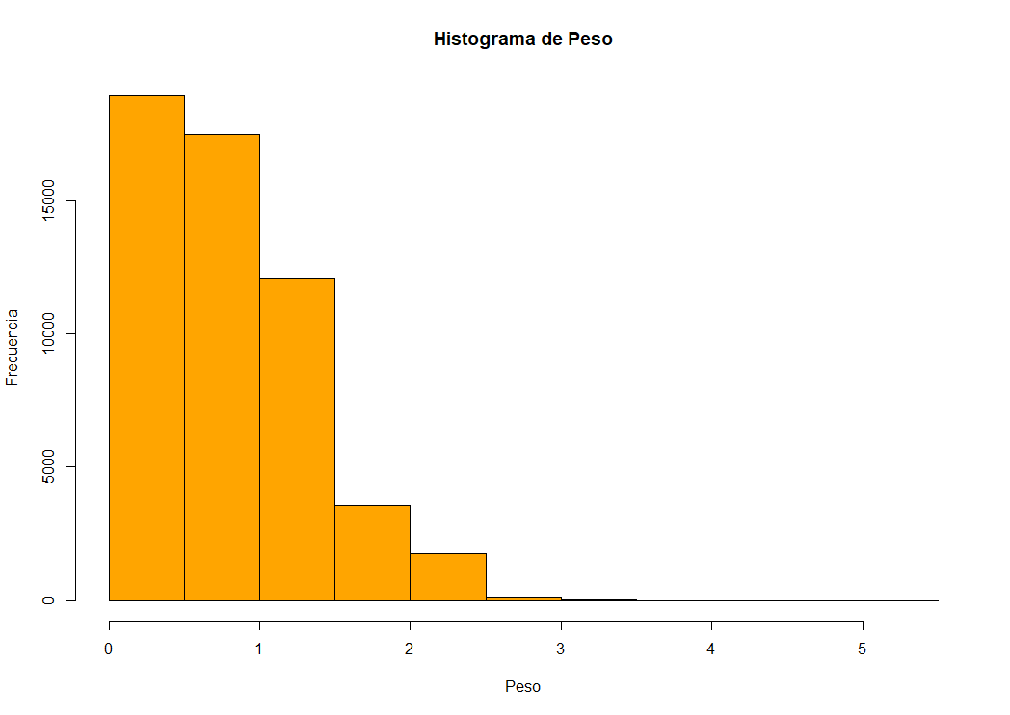
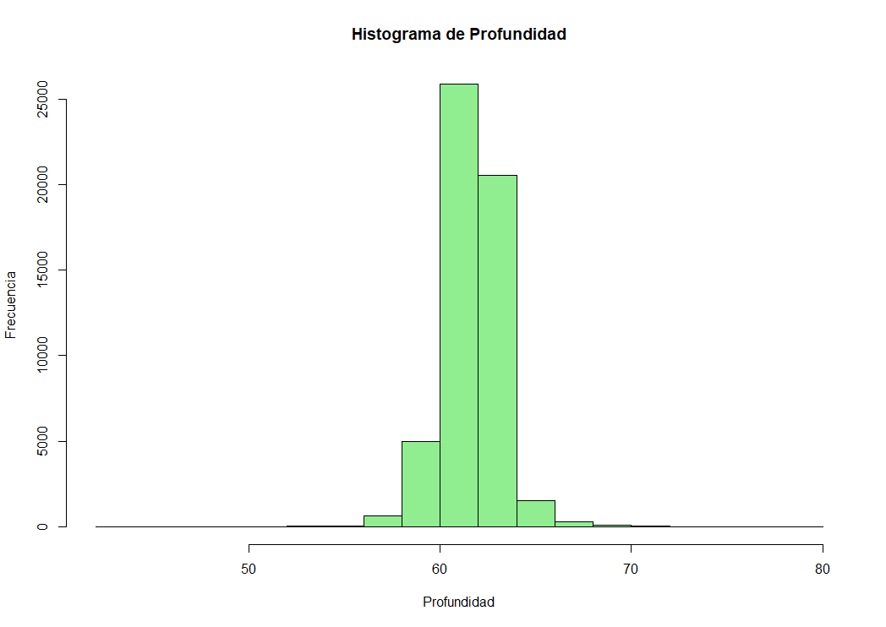
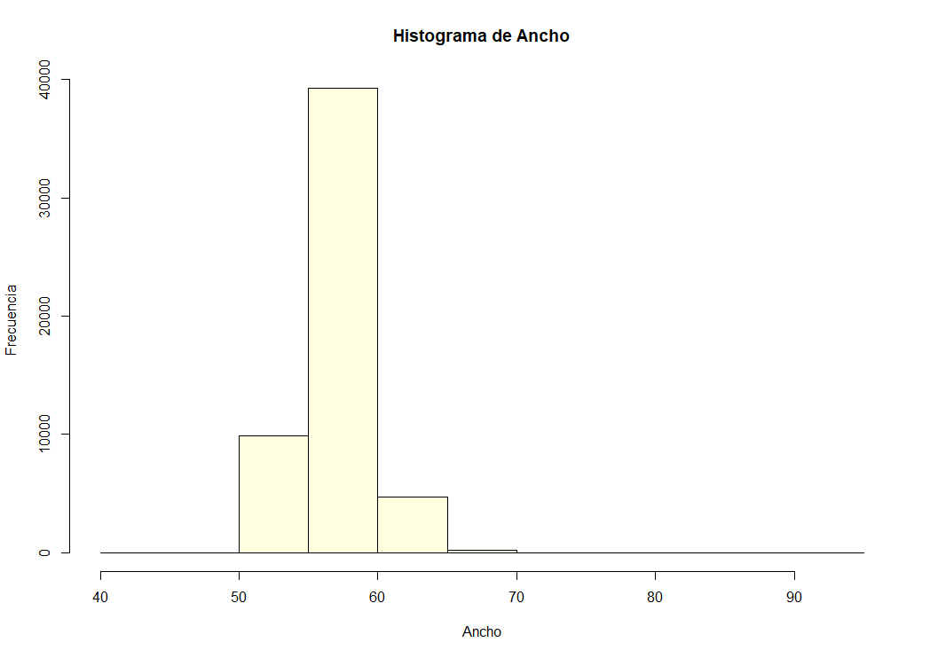
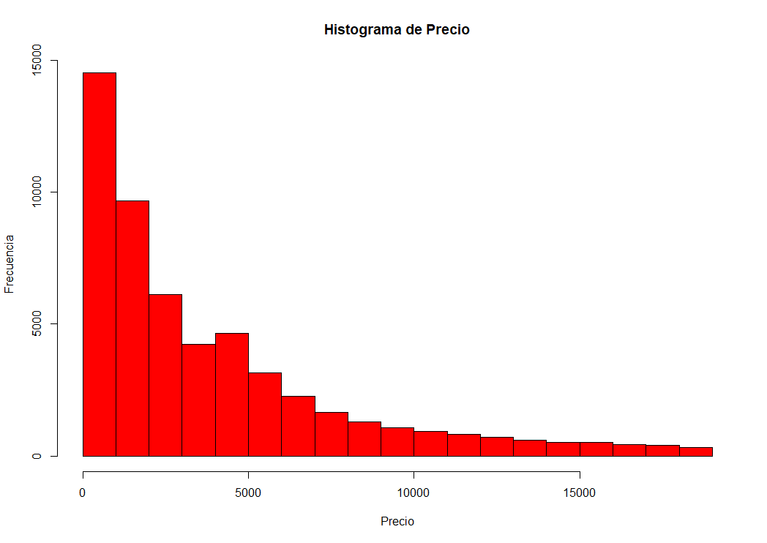
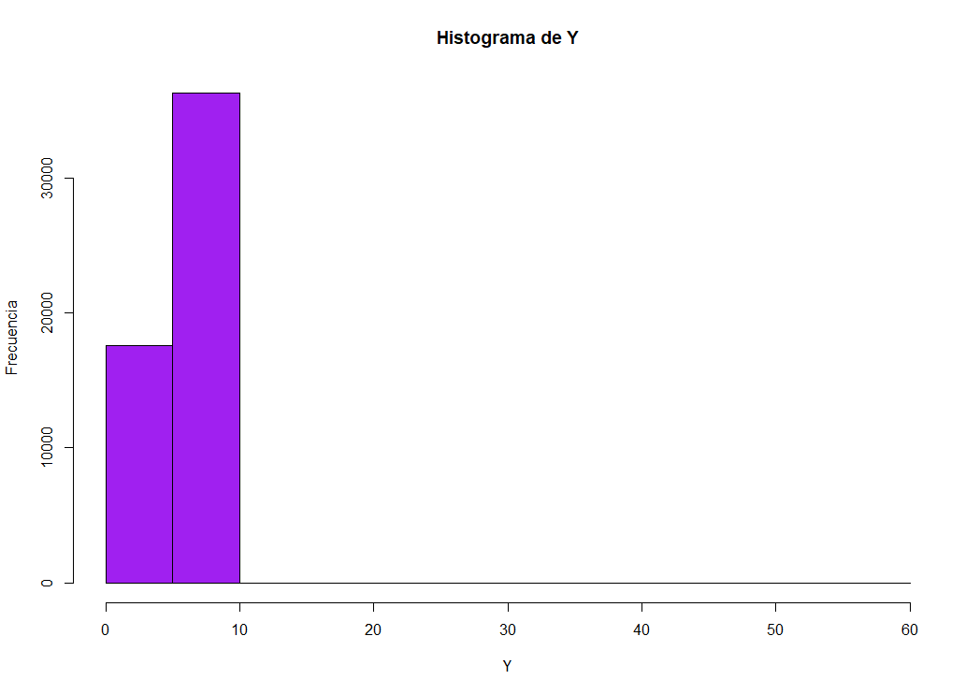
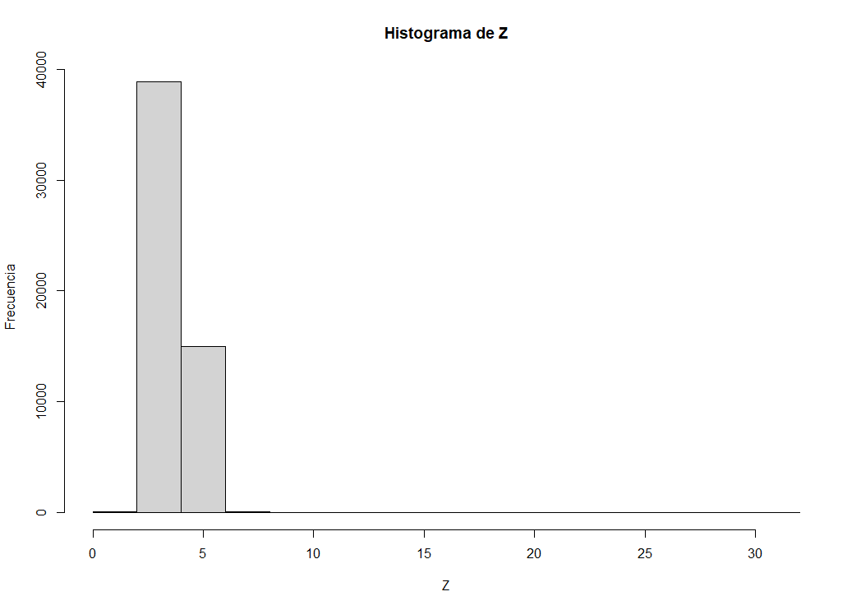
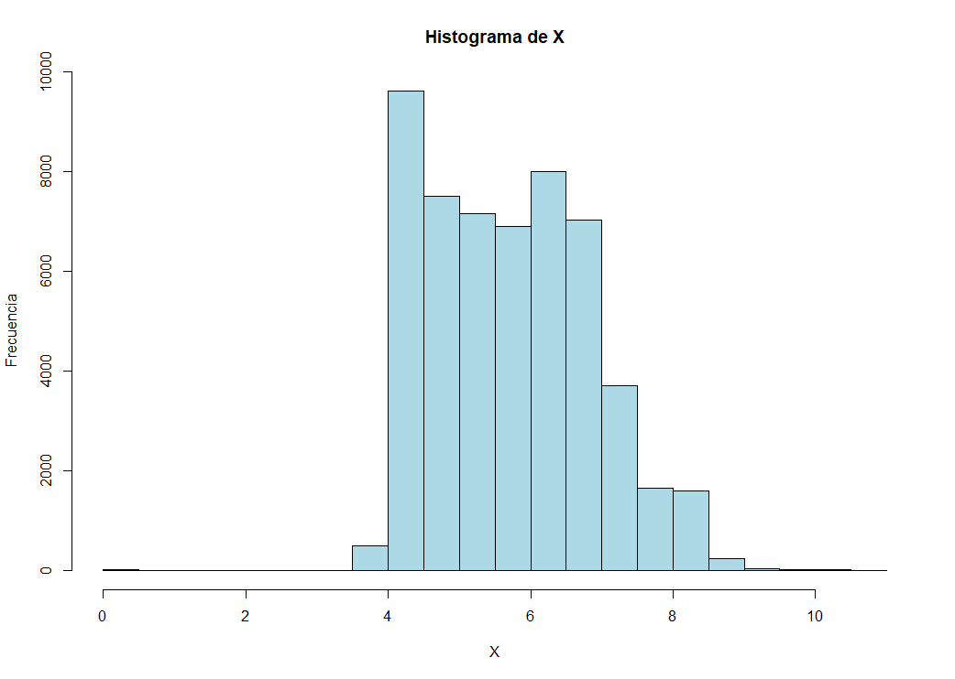
Diamantes: Histogramas
Abril 2024

Slide 9
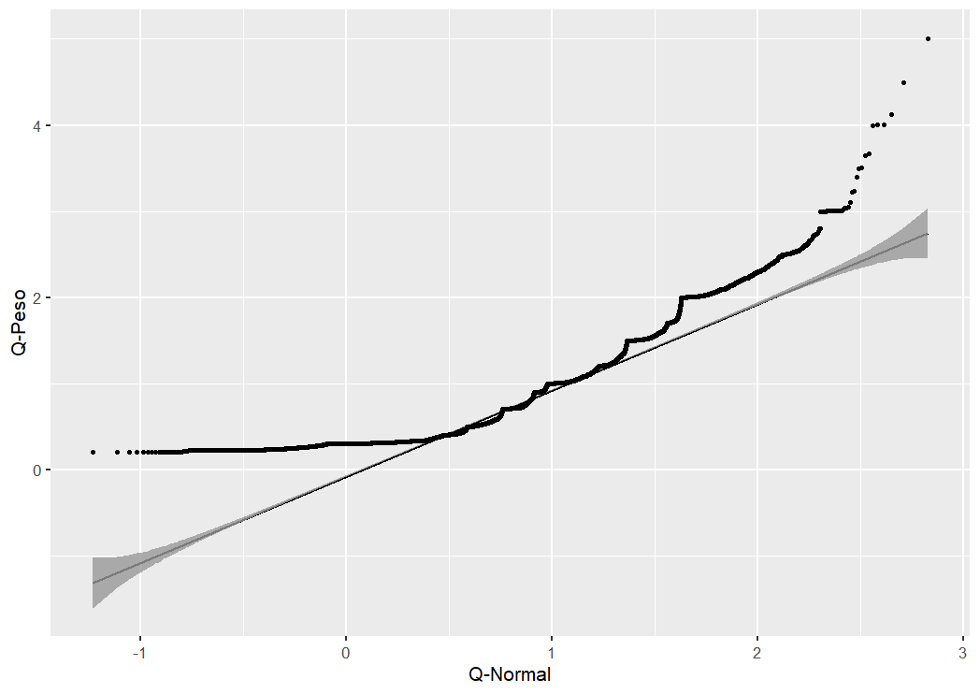
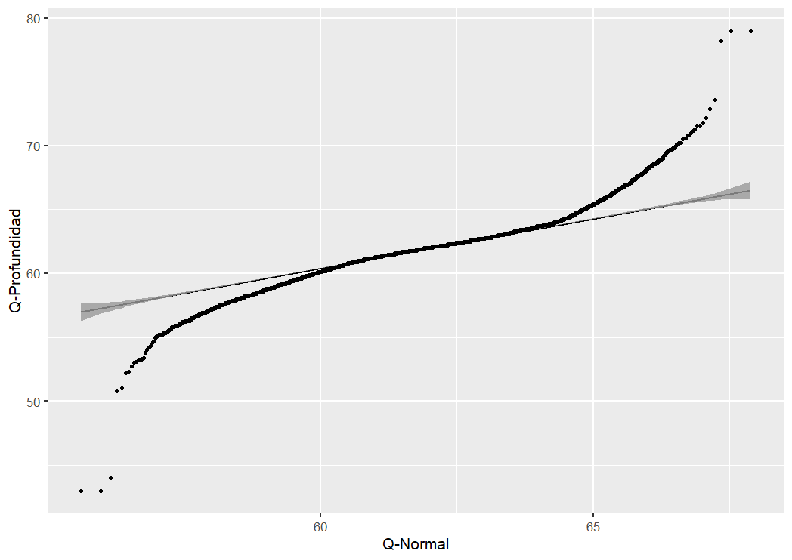
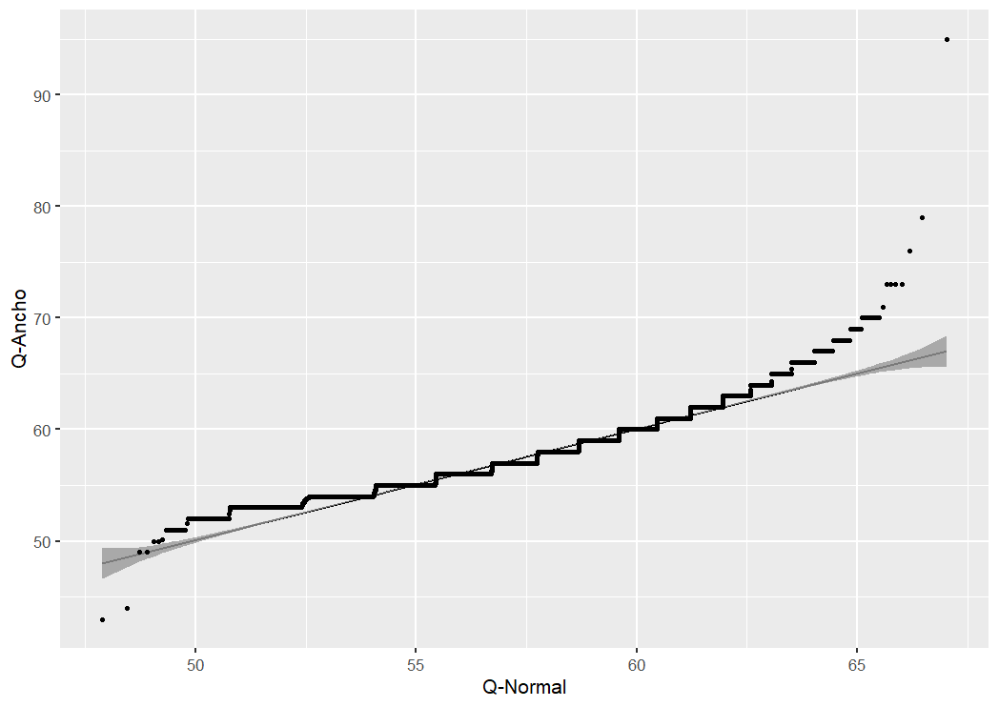
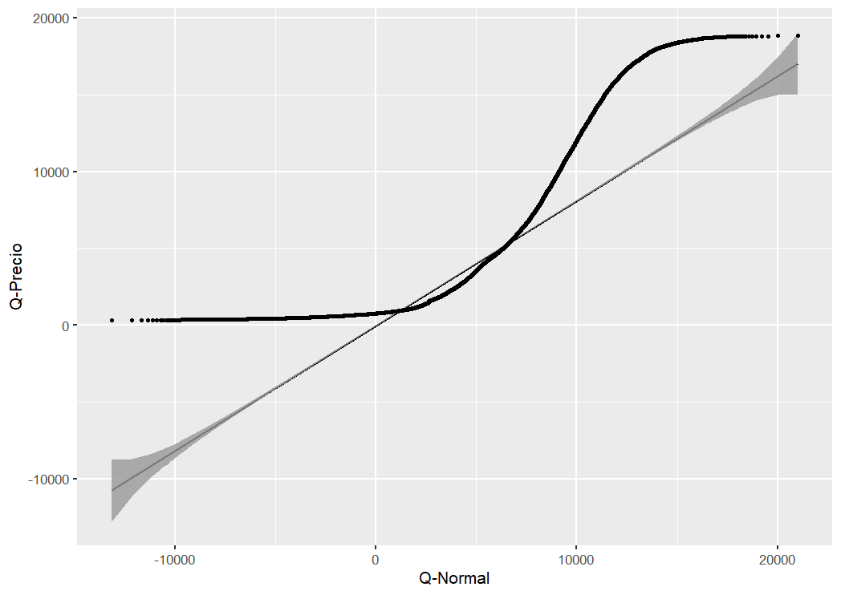
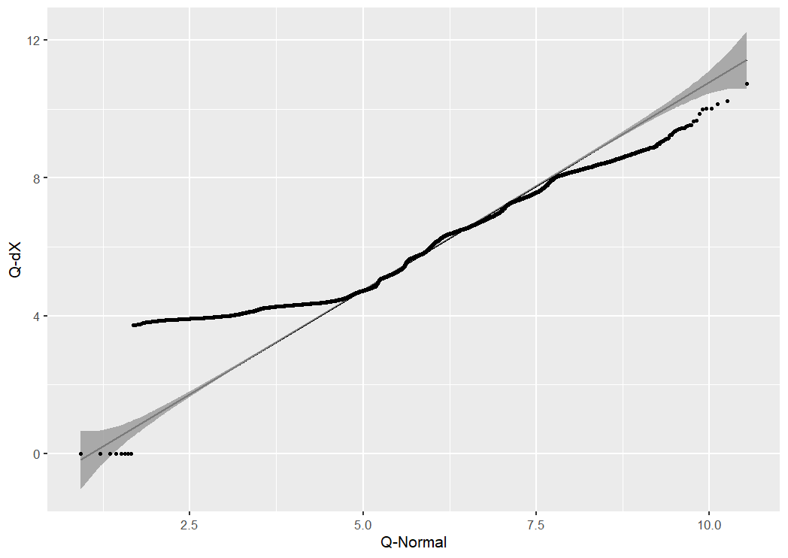
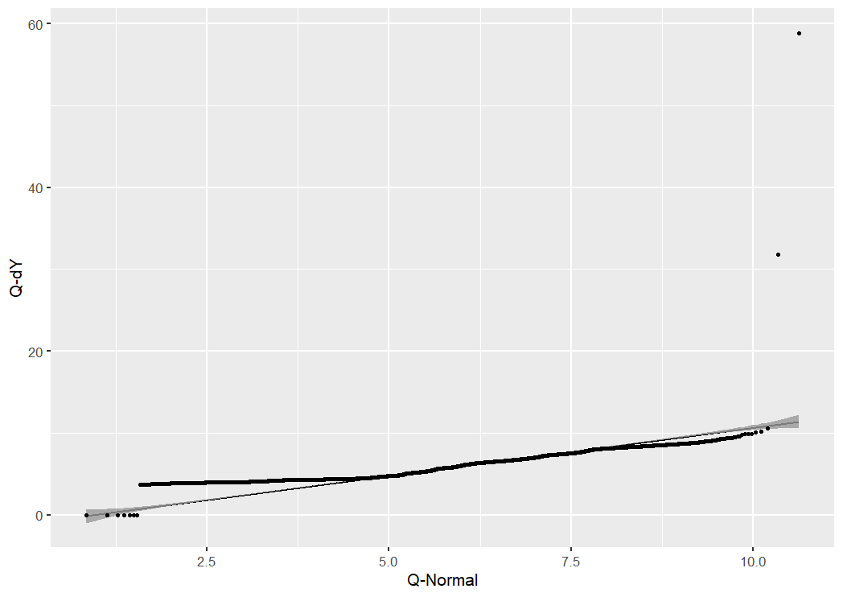
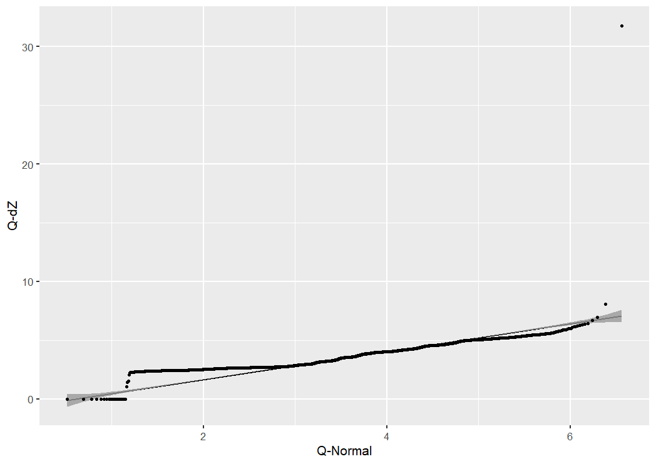
Diamantes: Gráficos Q-Q
Abril 2024

Slide 10
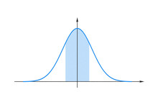
Diamantes: Test Kolmogorov–Smirnov
Peso
A aplicar el KS Test a las variables, obteneos que en general todas tienen un valor menor a 2,2*10^-16.
Profundidad
Ancho
Precio
Esto nos indica que no existe un comportamiento hacia una distribución normal.
X
Y
Z
Abril 2024

Slide 11
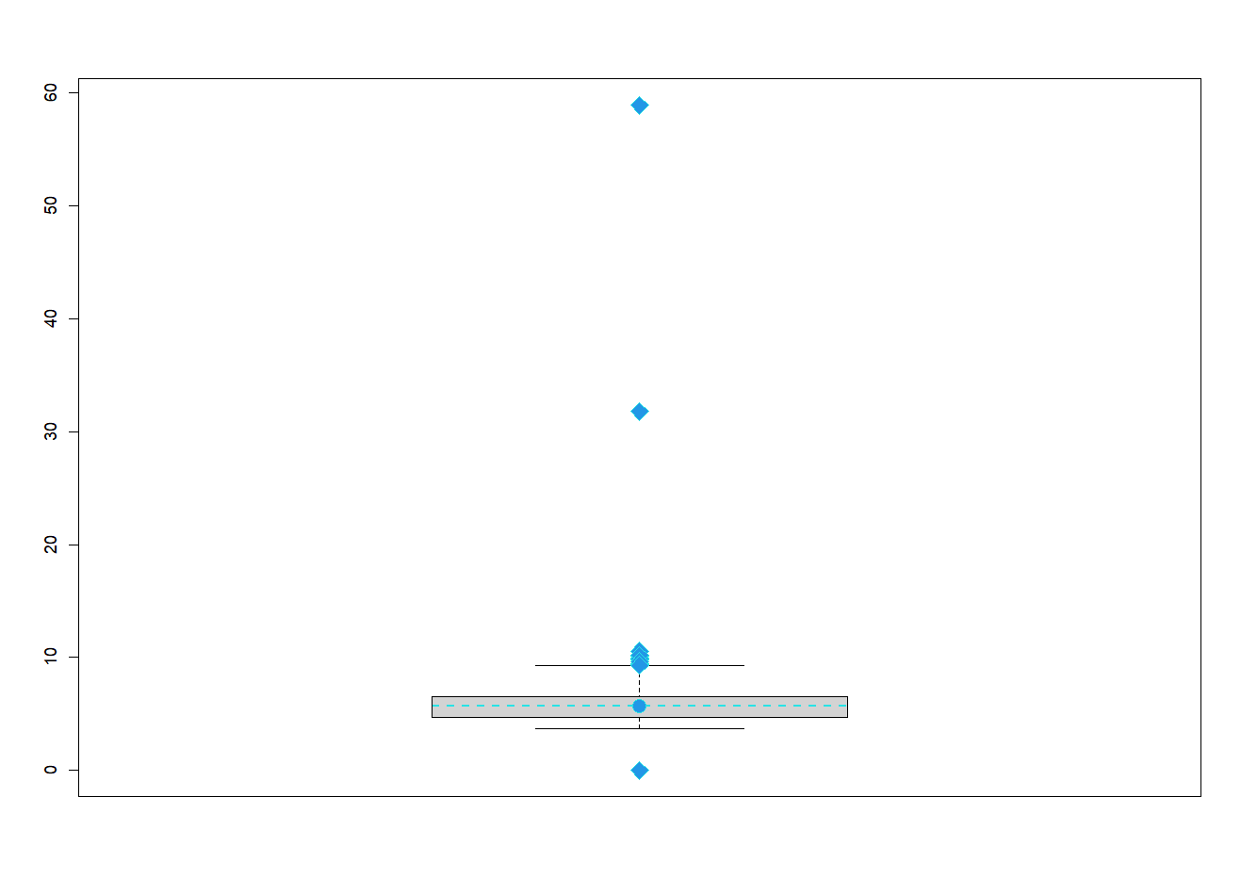
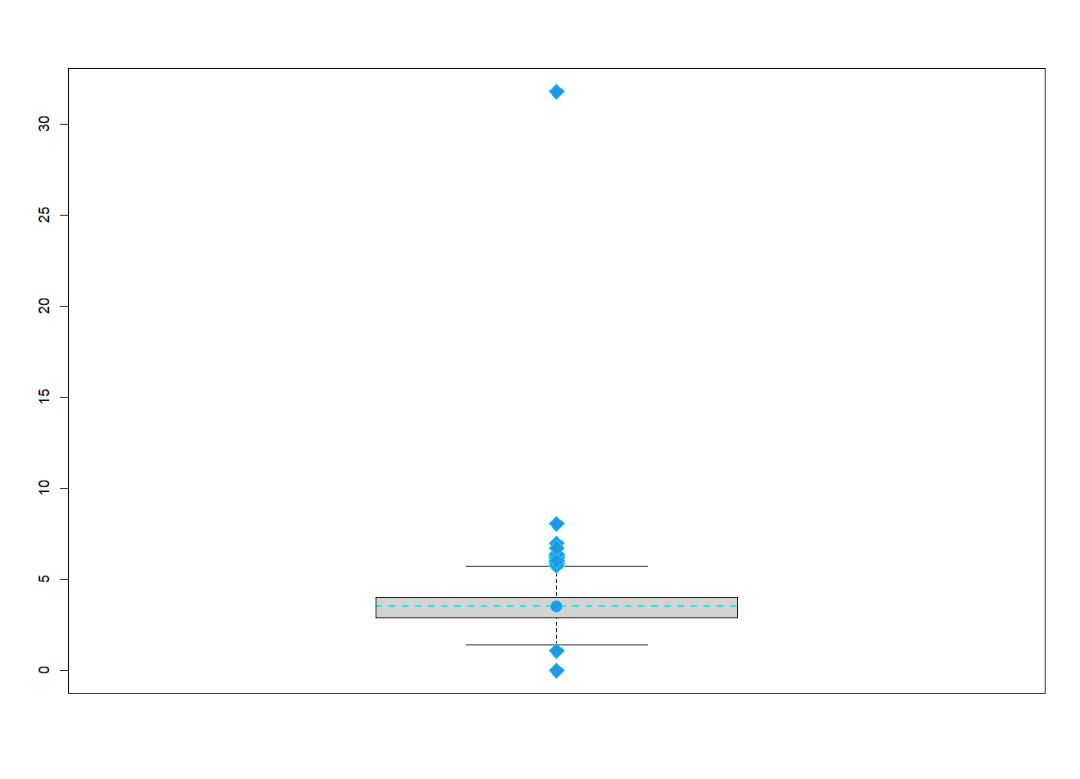
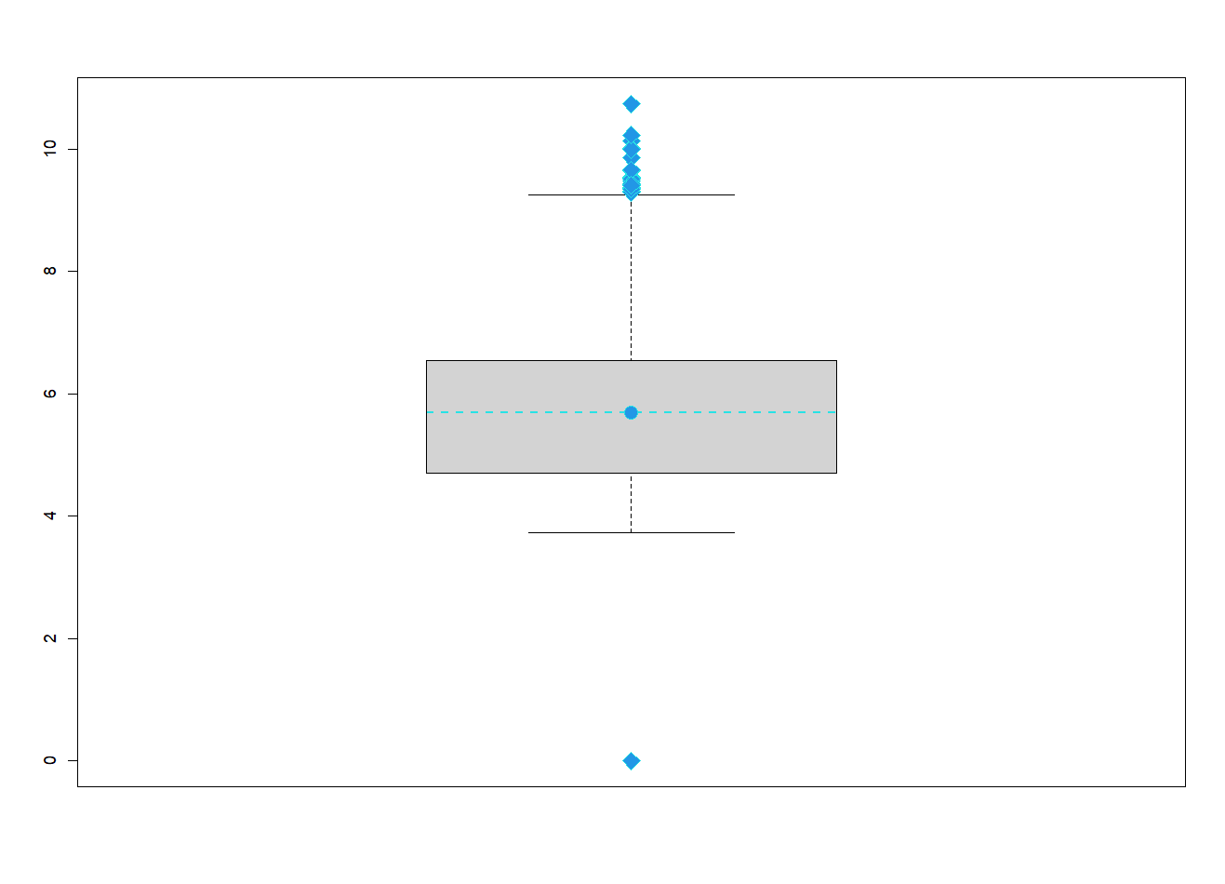
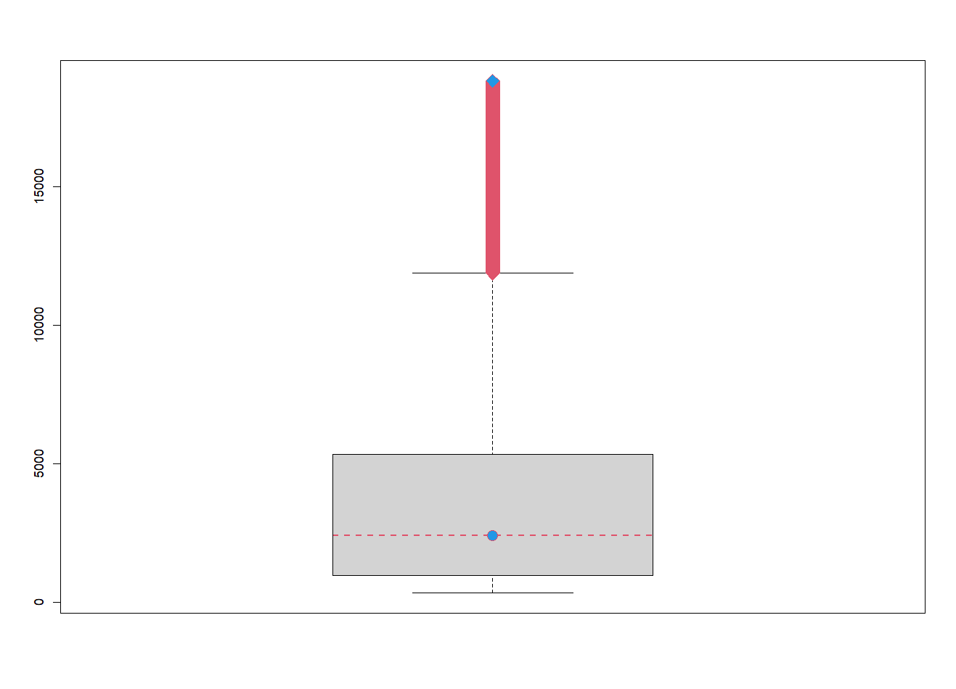
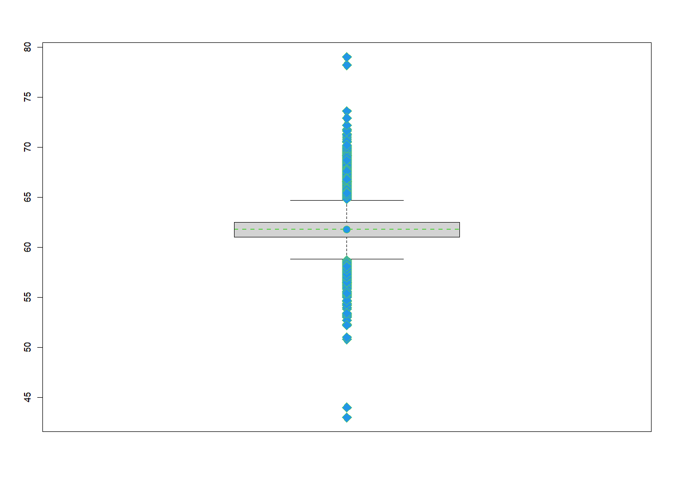
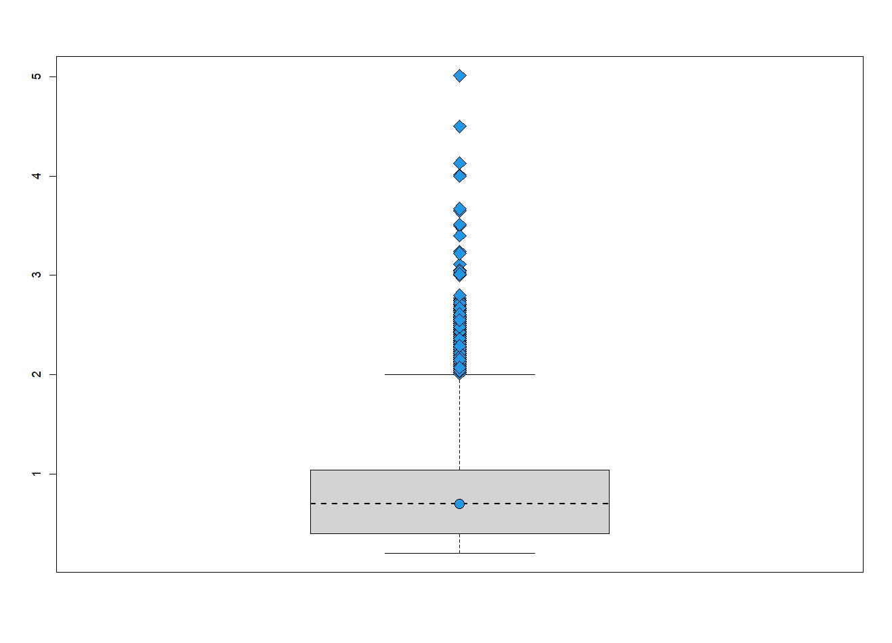
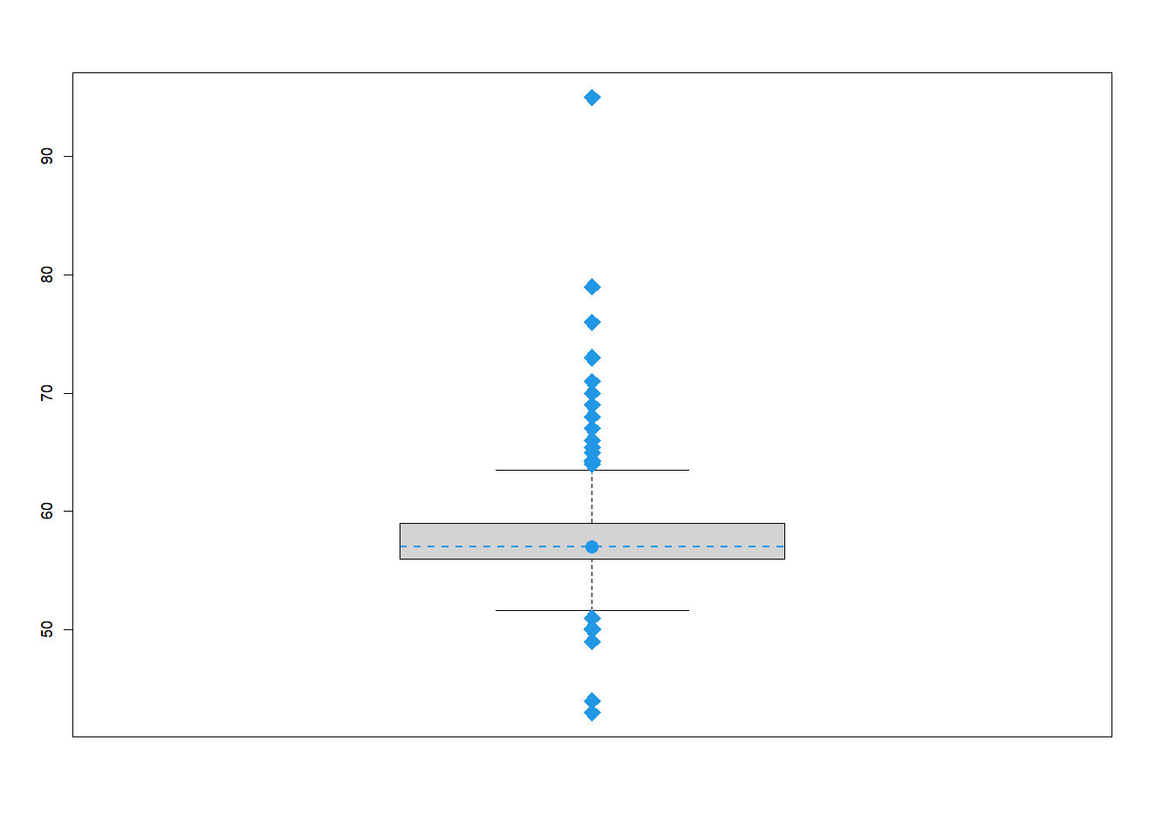
Diamantes: Boxplot Variables
BOXPLOT VARIABLE “Z”
BOXPLOT VARIABLE “Y”
BOXPLOT VARIABLE “X”
BOXPLOT VARIABLE PRECIO
BOXPLOT VARIABLE PROFUNDIDAD
BOXPLOT VARIABLE PESO
BOXPLOT VARIABLE ANCHO
Abril 2024

Slide 12
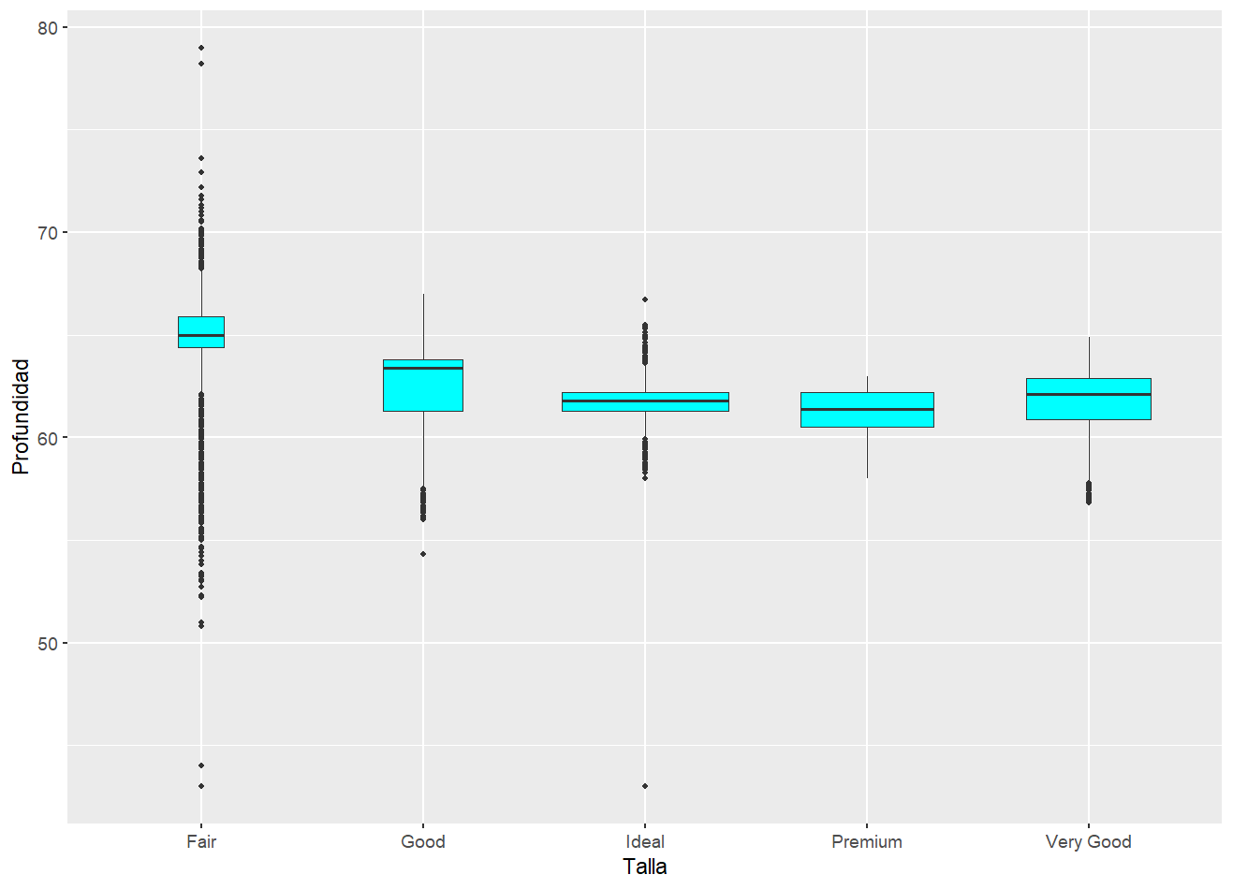
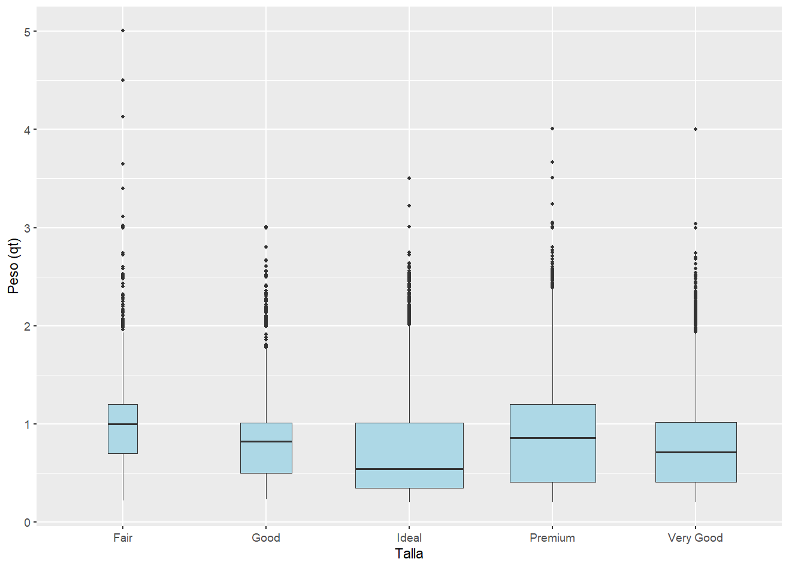
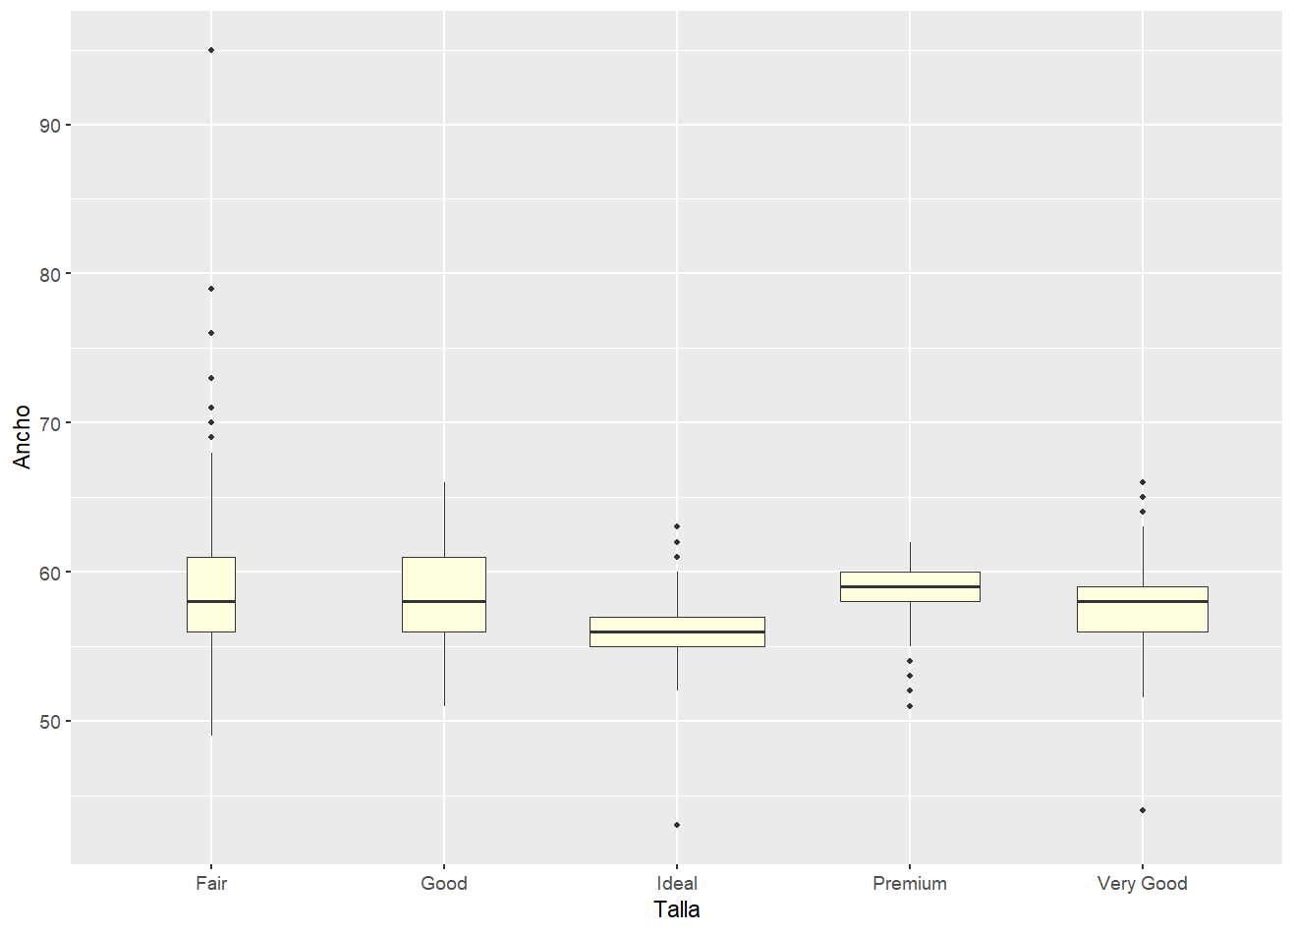
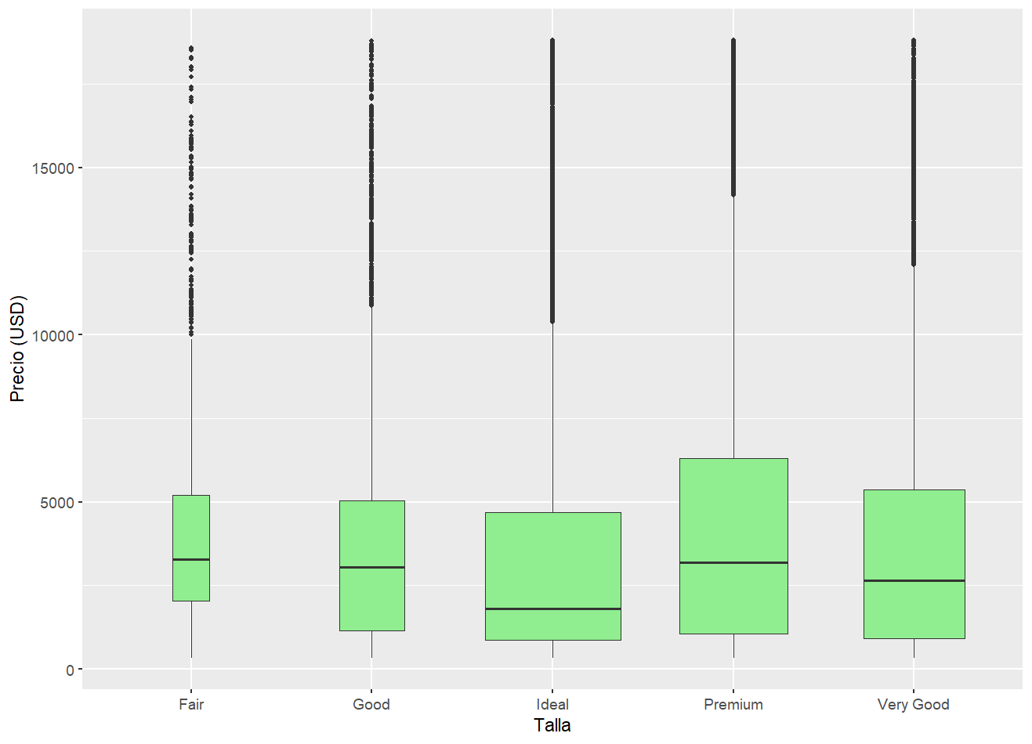
Diamantes: Boxplot respecto a la talla
Abril 2024

Slide 13
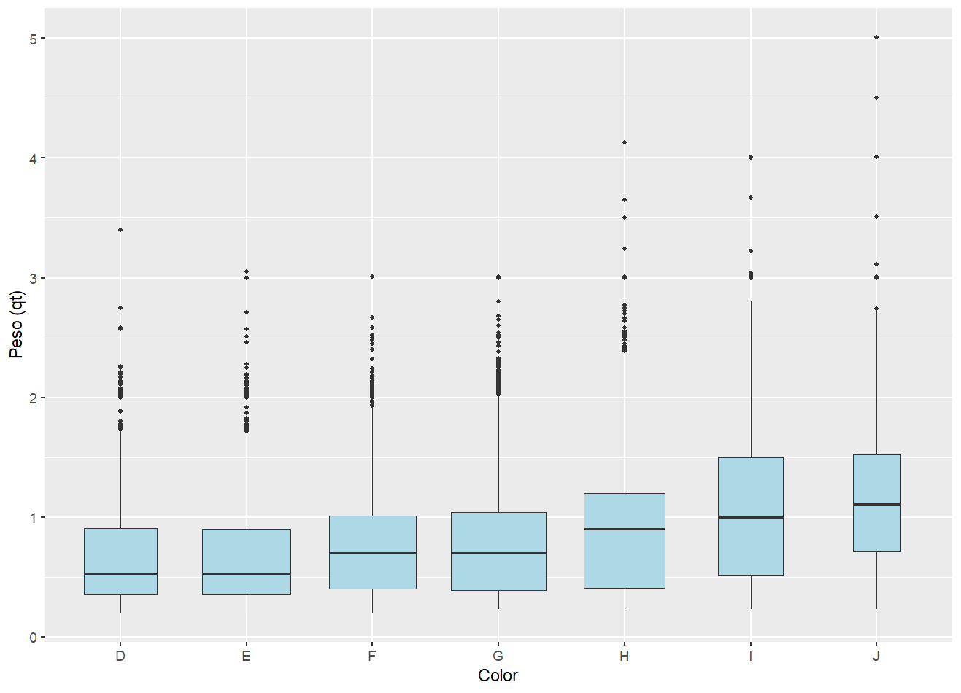
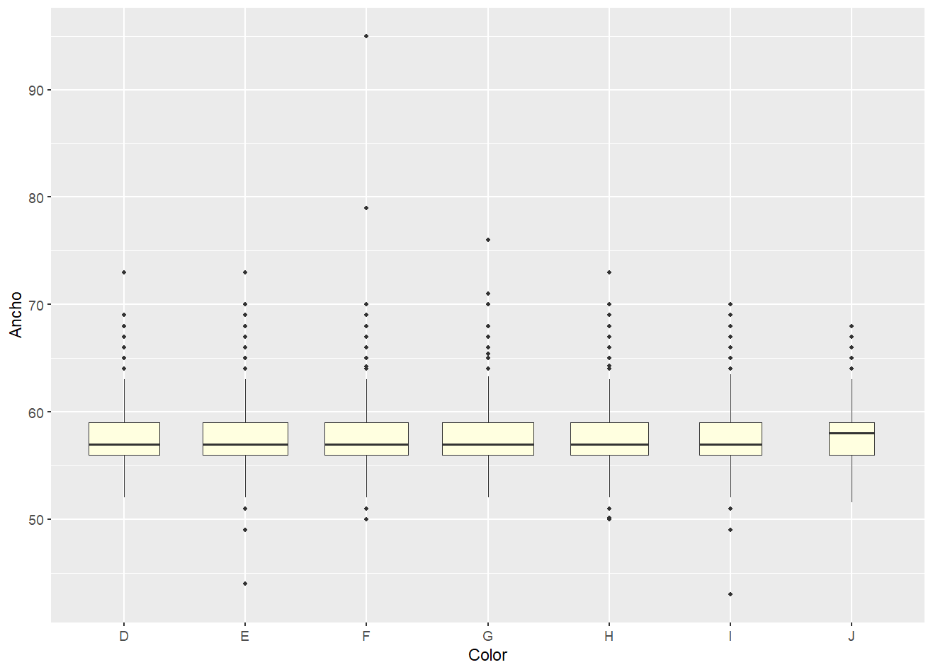
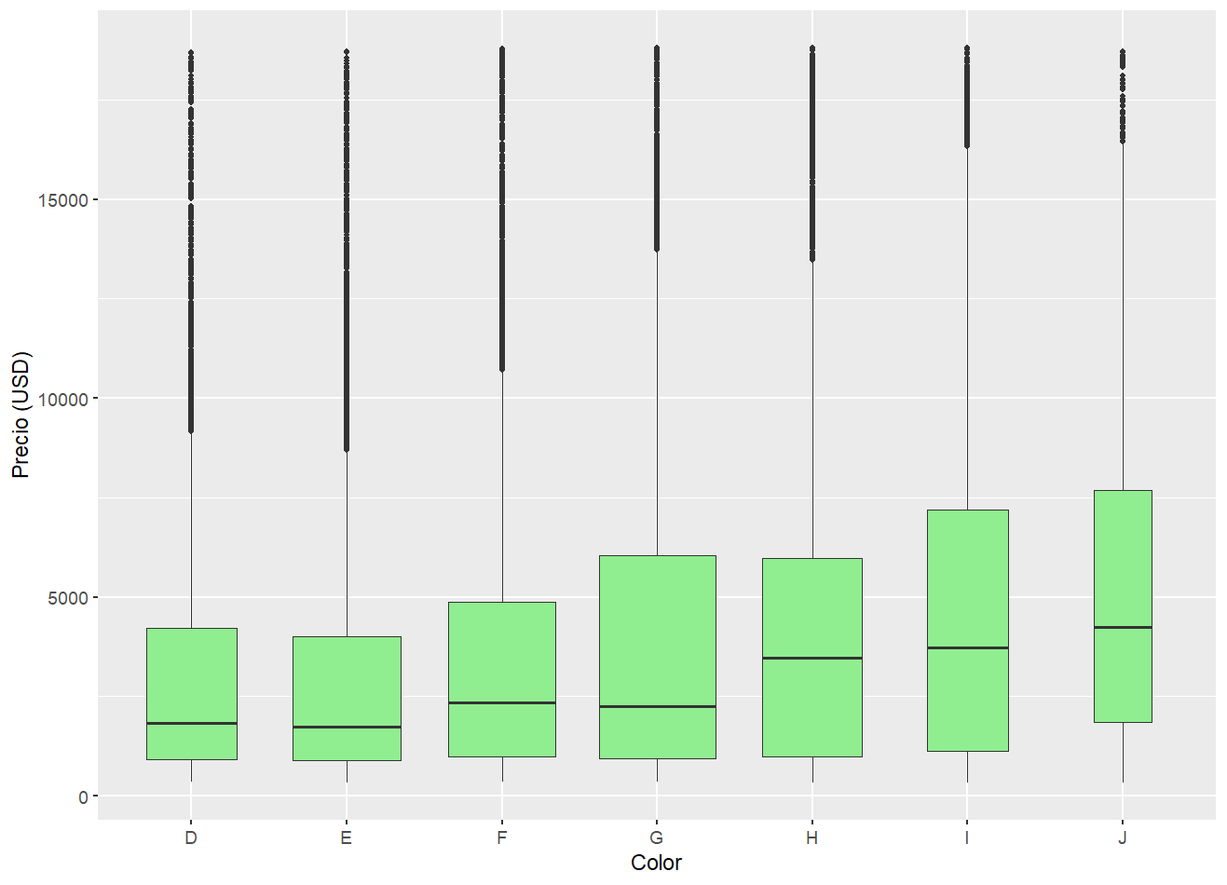
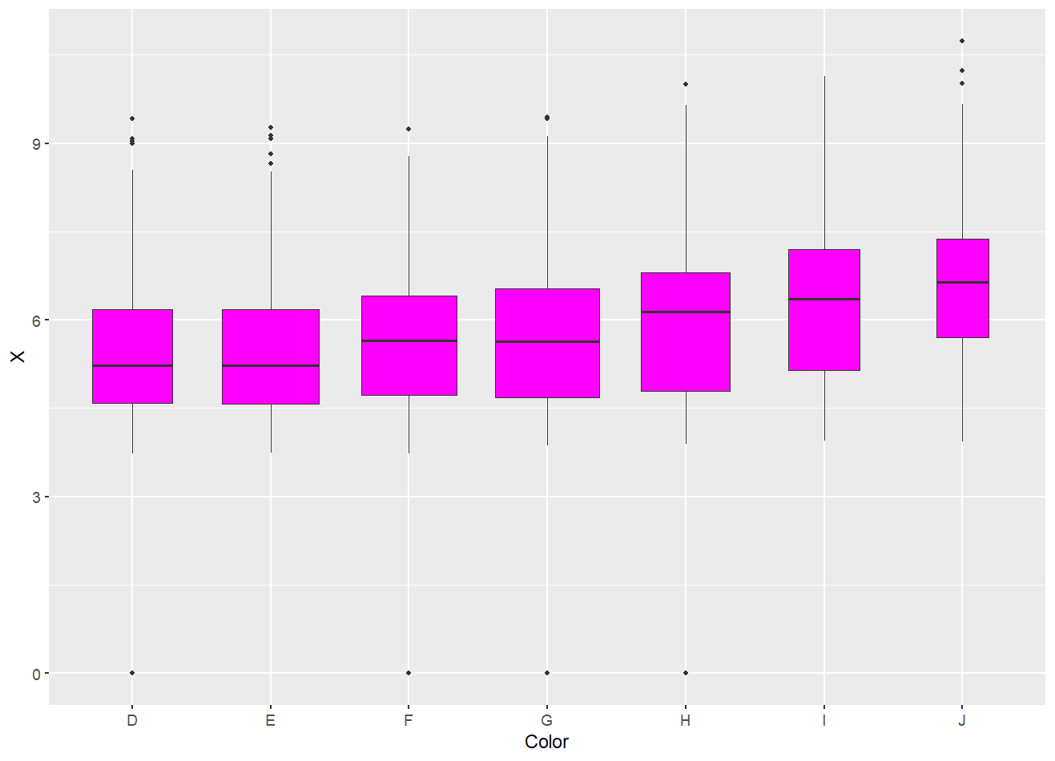
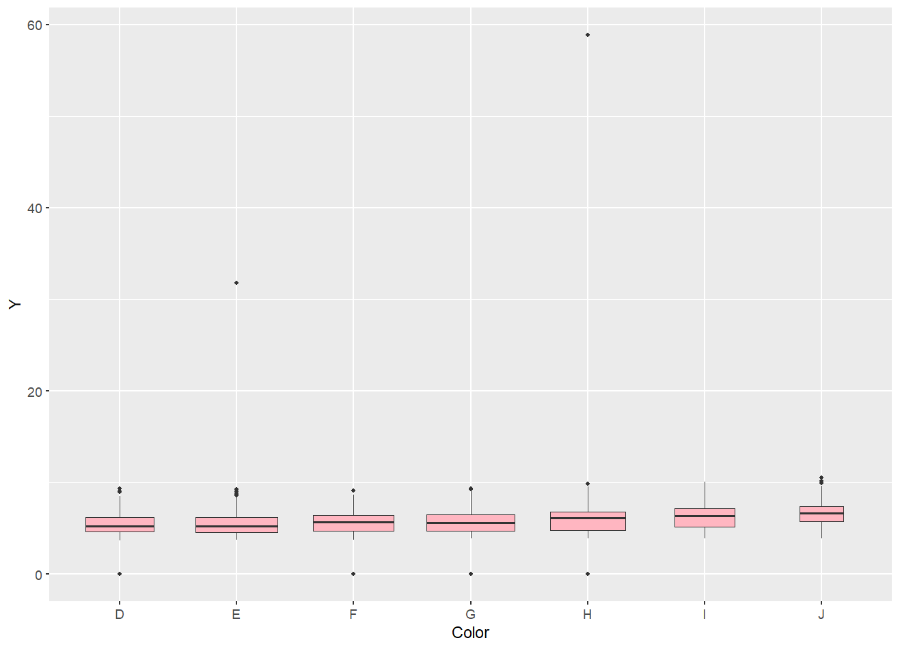
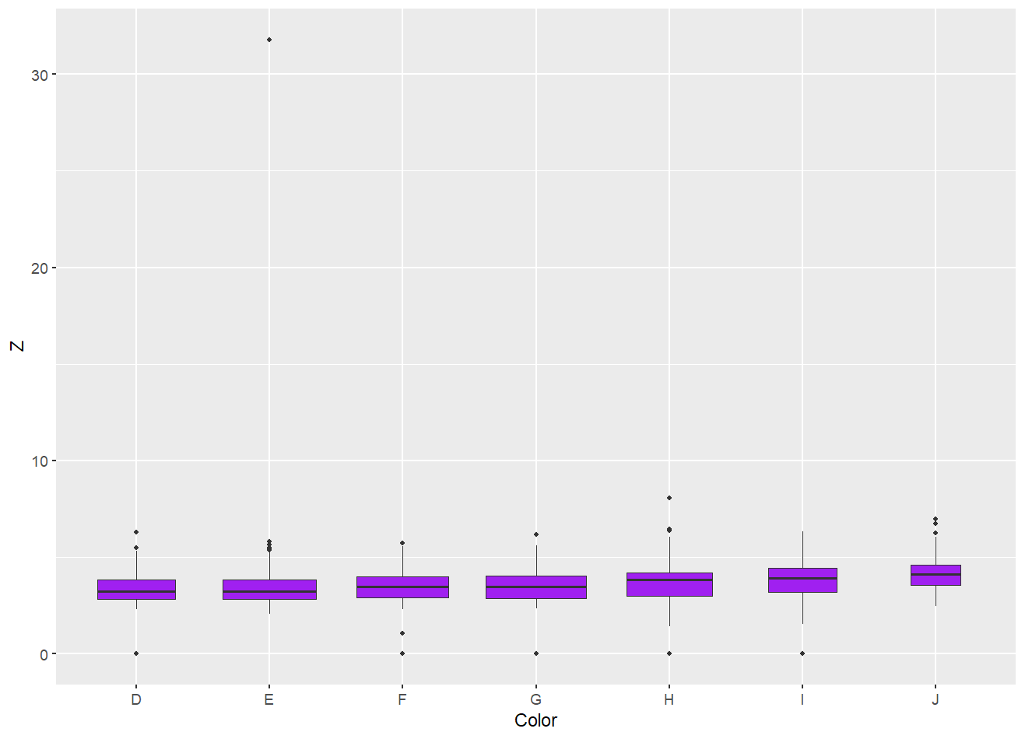
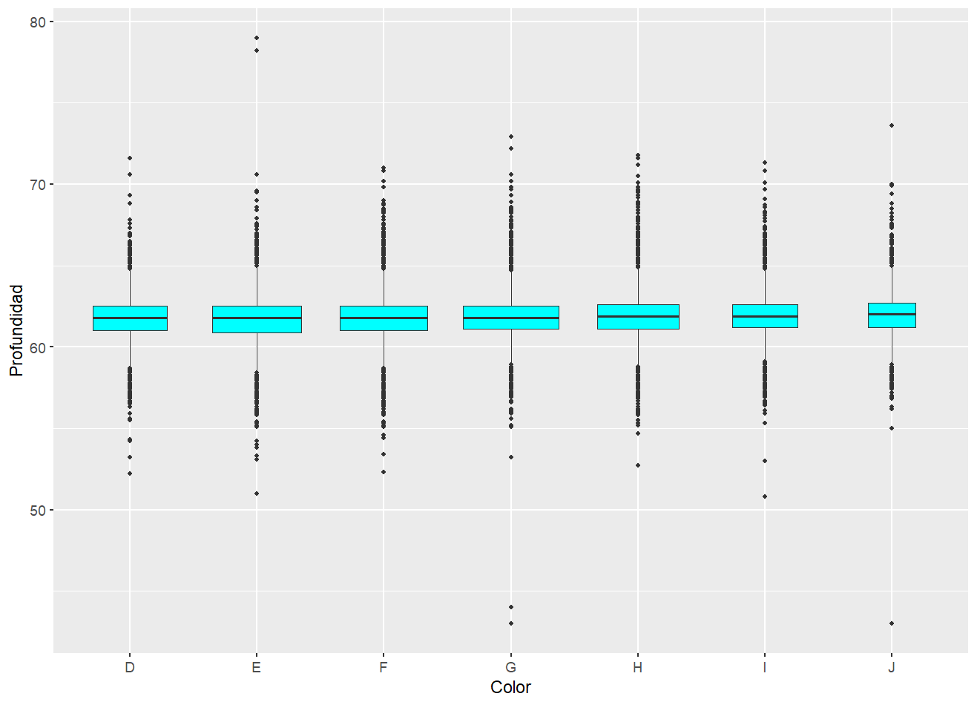
Diamantes: Boxplot respecto al color
Abril 2024

Slide 14
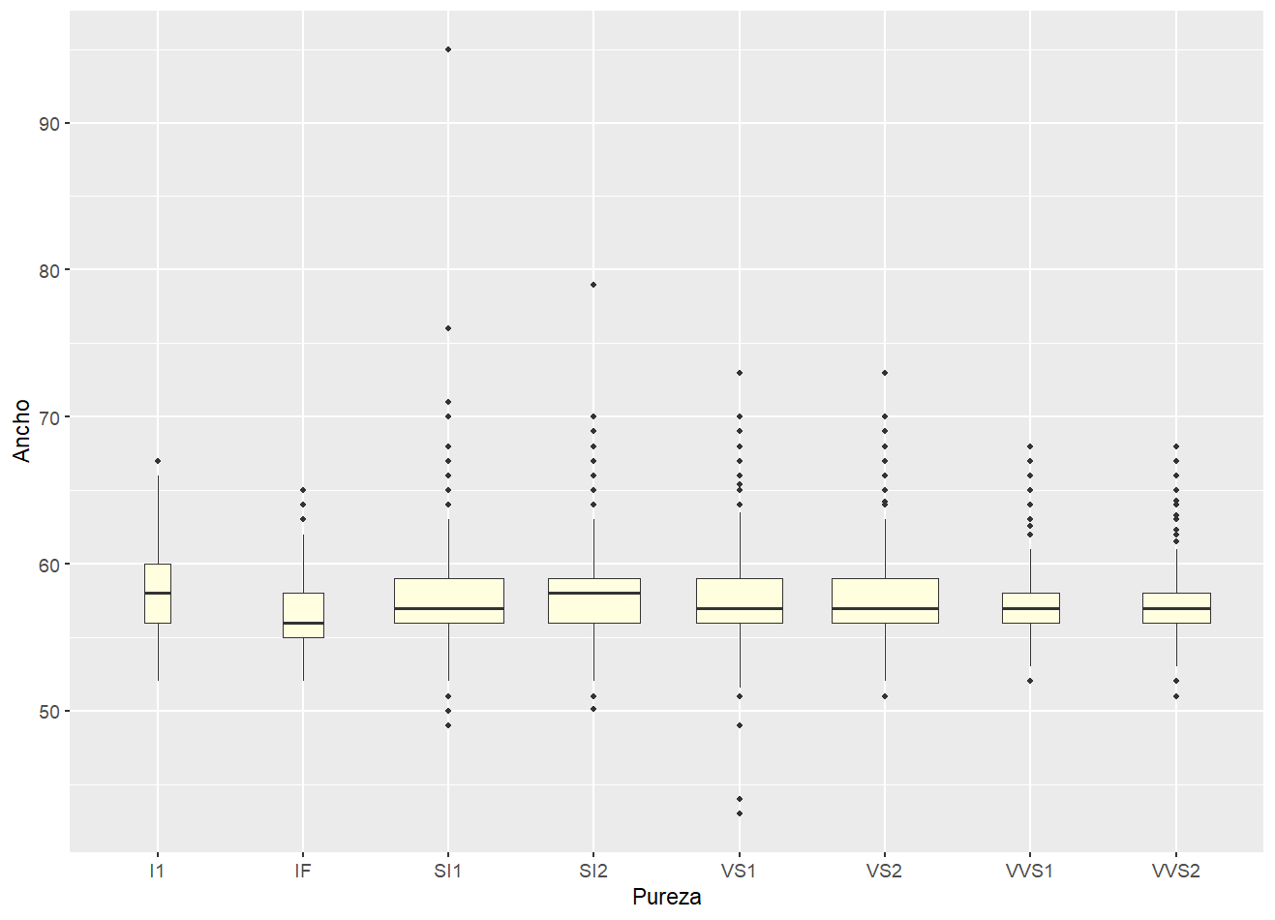
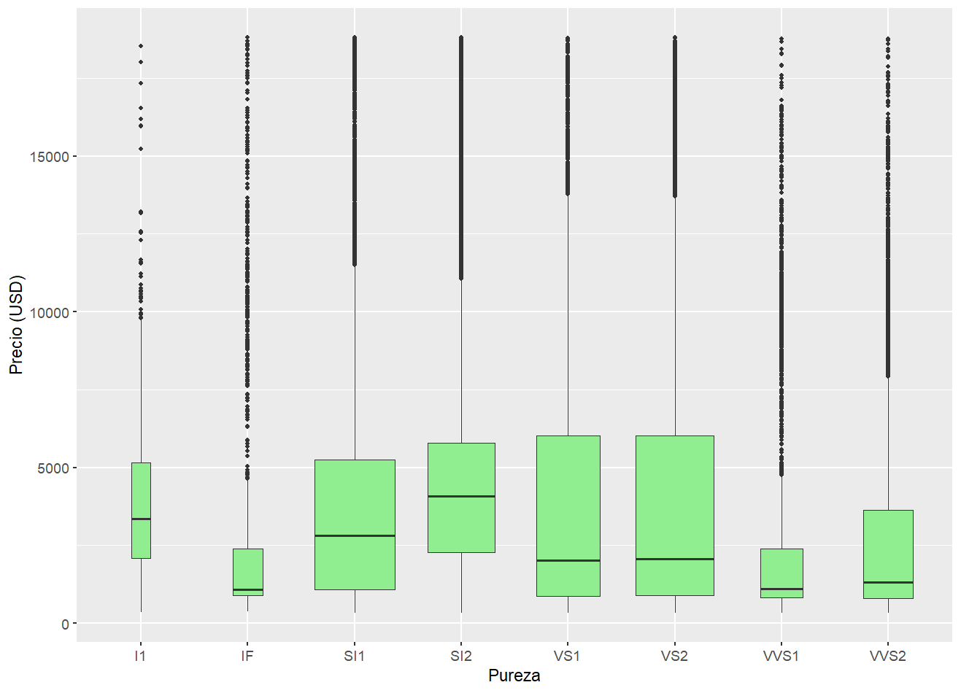
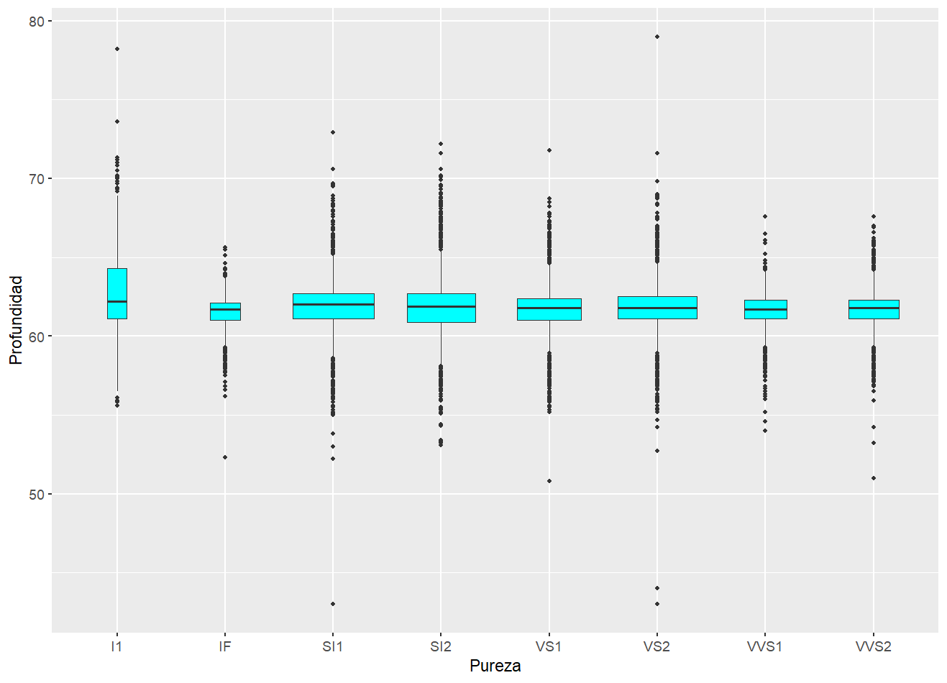
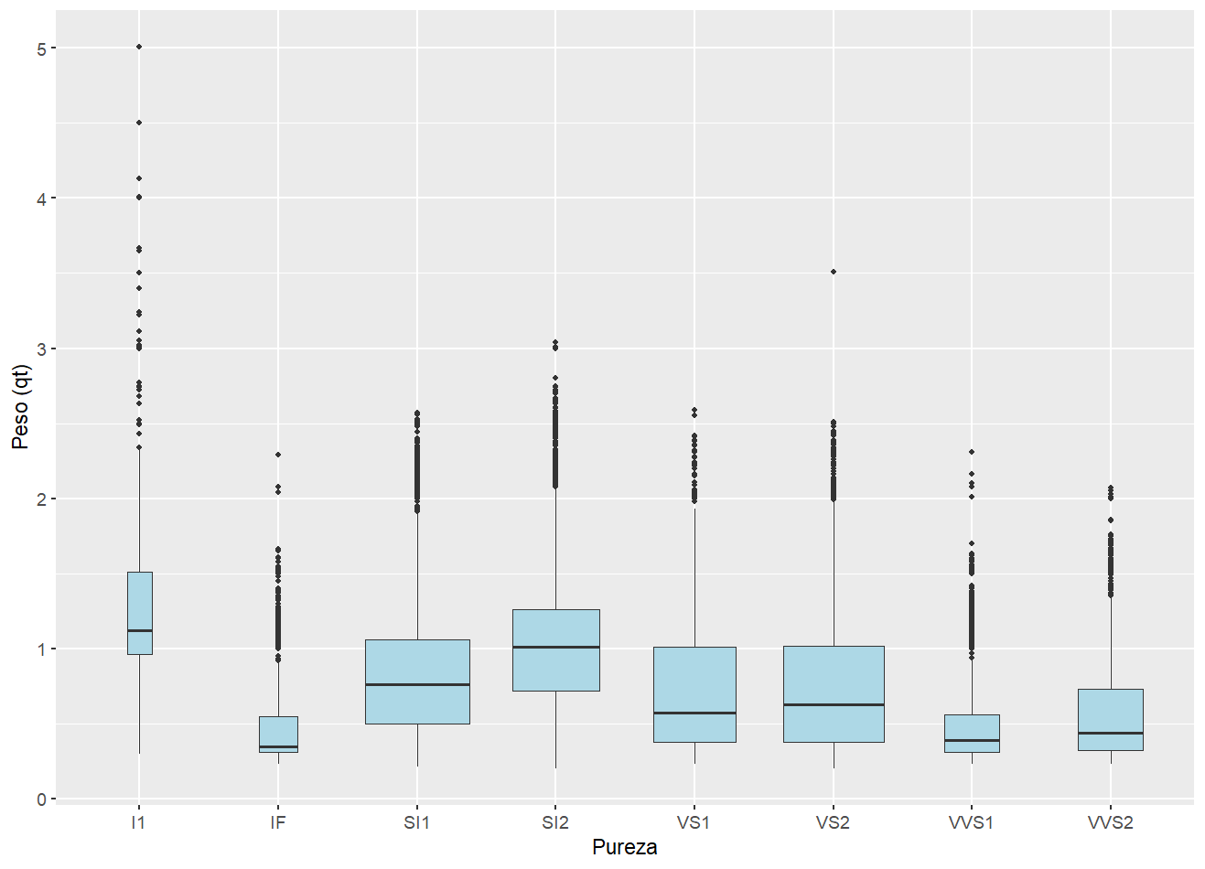
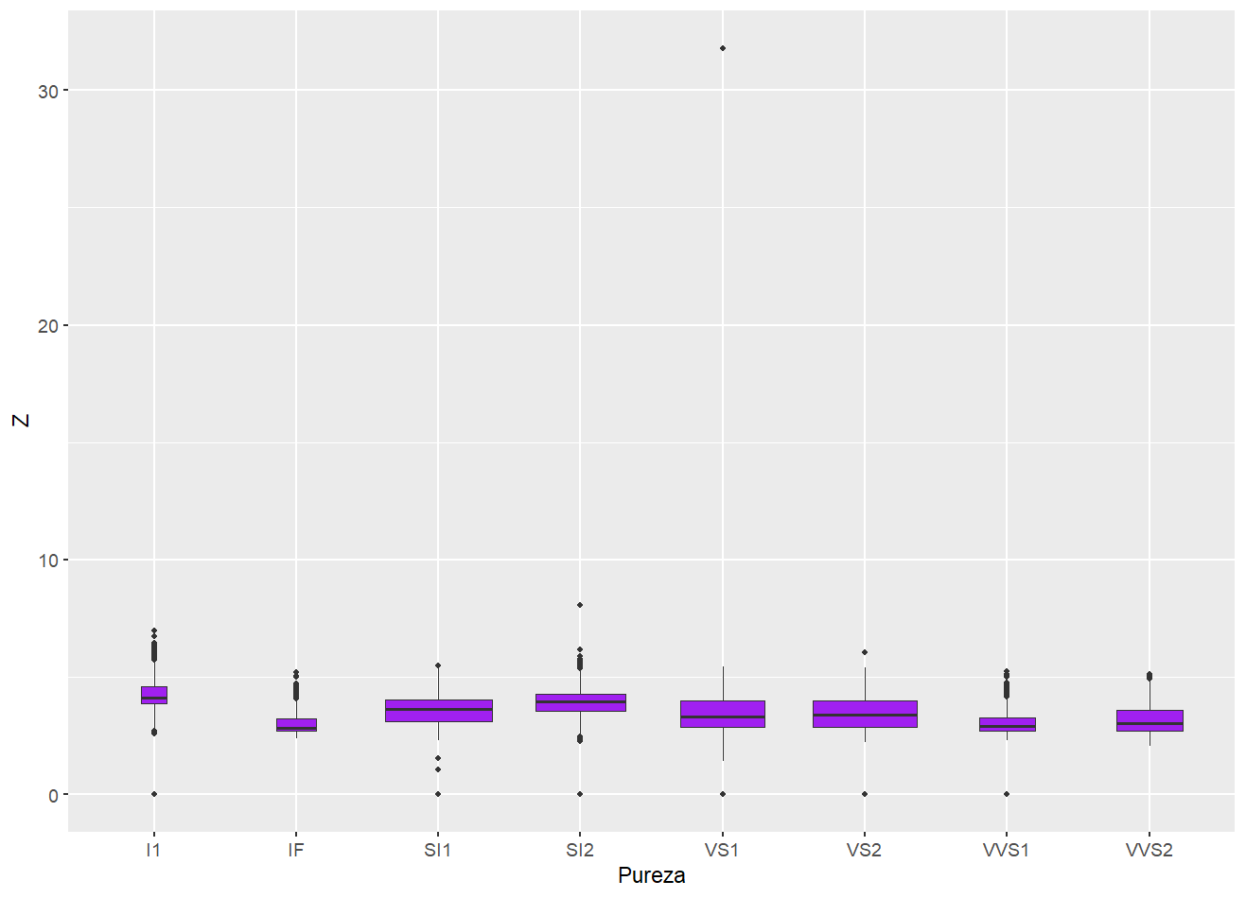
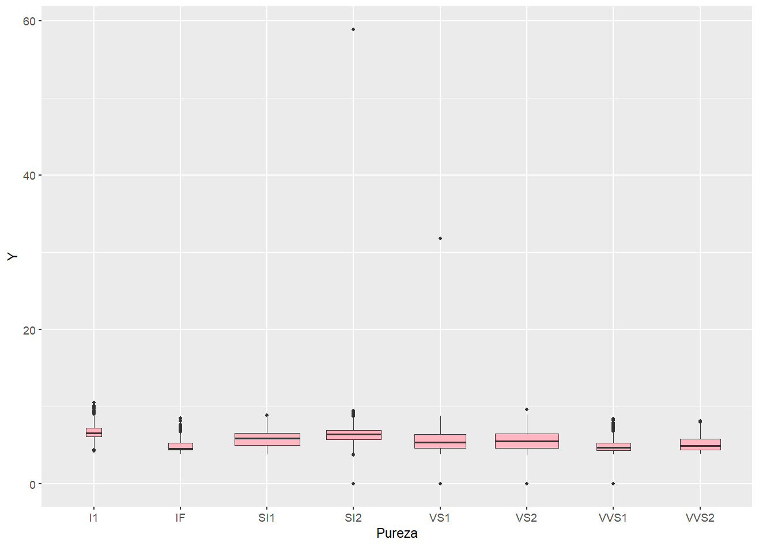
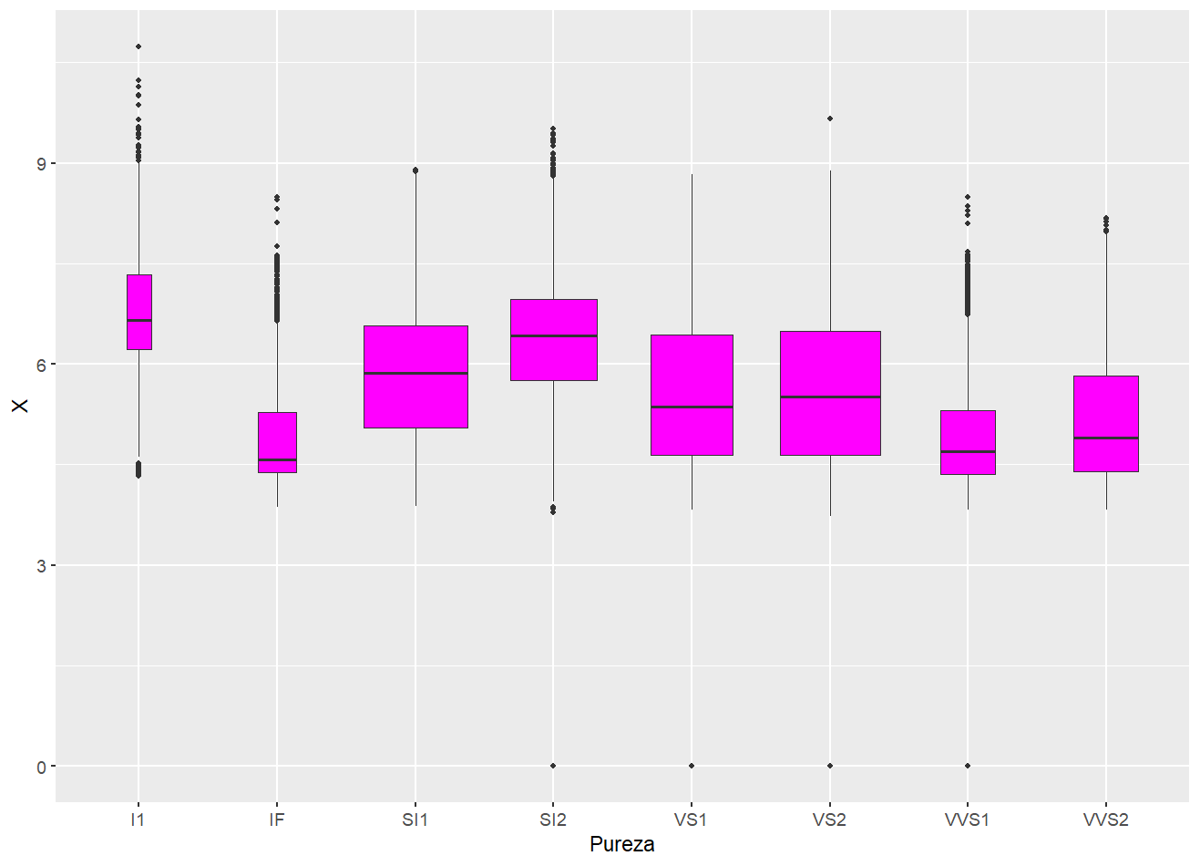
Diamantes: Boxplot respecto a la pureza
Abril 2024

